Slide 1
10-ая Международная научно-практическая конференция «Биологическая защита растений – основа стабилизации агроэкосистем. Становление и перспективы развития органического земледелия в Российской Федерации»
ФГБНУ «Всероссийский научно-исследовательский институт
биологической защиты растений»
11-14 сентября 2018г.
г. Краснодар

Slide 2
Организаторы
Министерство сельского
хозяйства Российской Федерации
Министерство образования, науки и молодежной политики Краснодарского края

Slide 3
К участию в конференции приглашаются
представители российских и зарубежных научно-исследовательских учреждений; учреждений высшего профессионального образования; сельскохозяйственных предприятий и организаций, осуществляющих научно-исследовательскую и практическую деятельность в области защиты растений, биотехнологии, экотоксикологии, органической химии; производители СЗР

Slide 4
Задача конференции
рассмотрение последних отечественных и мировых достижений в области производства и применения биологических средств защиты растений для технологий органического сельского хозяйства

Slide 5
Основные тематические направления конференции
Разработка новейших технологий фитосанитарного мониторинга с использованием дистанционных измерений с помощью БПЛА и молекулярно-генетических методов
Биоразнообразие экосистем – основа развития производства биологических средств защиты растений и естественной биоценотической регуляции
Разработка ассортимента биологических средств защиты растений на основе полезных организмов и веществ природного происхождения для органического сельского хозяйства
Подбор устойчивых к вредным организмам сортов сельскохозяйственных культур для применения в технологиях органического сельского хозяйства
Разработка комплексных систем биологической защиты сельскохозяйственных культур для технологий органического сельского хозяйства
Экологические и экономические составляющие органического сельского хозяйства. Прогрессирующее восстановление плодородия почв, биоразнообразия полезной биоты и естественной биоценотической регуляции
Сертификация органических с.-х. предприятий и продукции. Примеры успешного ведения и развития органического земледелия в России

Slide 6
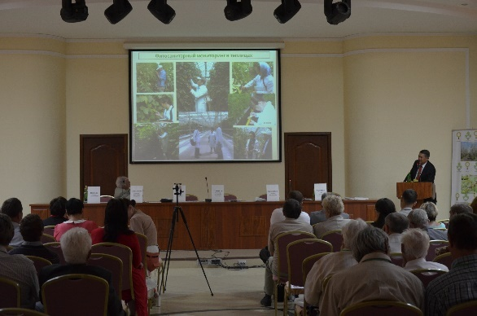
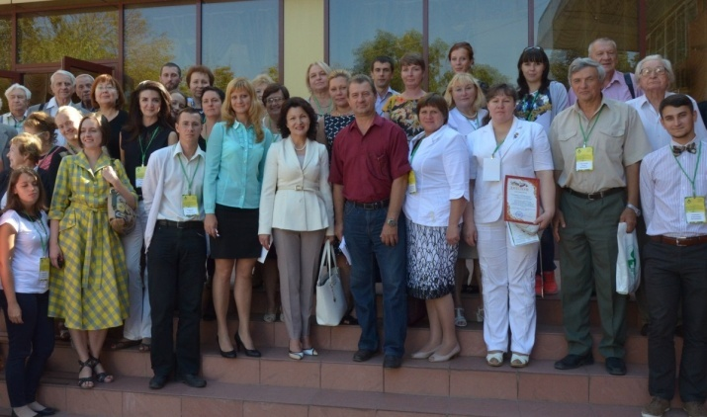
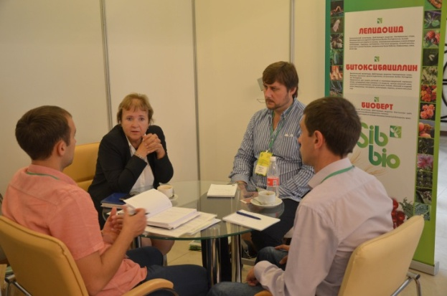
В рамках конференции будут организованы
выставка-презентация новых биологических и биорациональных средств защиты растений и технологий их применения
школа молодых ученых

Slide 7
Срок регистрации и подачи материалов -
до 5 июня 2018 г.
Наш адрес: 350039, Краснодар-39, ВНИИБЗР, Тел.: (861) 228-17-75; 228-17-76
факс (861) 228-17-76.
Оргкомитет:
e-mail: vniibzr-conference-2018@mail.ru
www.vniibzr.ru
http://www.vniibzr.ru/ru/10-ya-mezhdunarodnaya-konferenciya/

